Slide 1
11장 뷰
이번 장에서는 뷰의 개념과 함께 뷰를 생성하는 방법을 살펴보고, 생성된 뷰가 내부적으로 어떻게 처리되는지 살펴보겠습니다.

Slide 2
학습 내용
뷰의 개념과 뷰 사용하기
다양한 뷰 옵션

Slide 3
학습목표
뷰의 개념과 내부 구조를 이해할 수 있습니다.
뷰를 사용하는 이유를 알 수 있습니다.
보안과 복잡한 쿼리문을 대신할 뷰를 생성할 수 있습니다.
뷰를 제거 및 변경할 수 있습니다.

Slide 4
01. 뷰의 개념과 사용하기
뷰(View)는 한마디로 물리적인 테이블을 근거한 논리적인 가상 테이블이라고 정의할 수 있습니다.
디스크 저장 공간이 할당되지 않습니다.
사용 방법은 테이블에서 파생된 객체 테이블과 유사합니다.

Slide 5
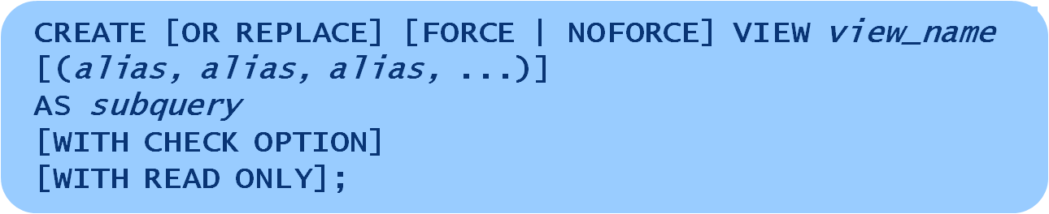
뷰 생성
뷰를 생성하기 위한 형식

Slide 6
뷰의 종류
뷰는 뷰를 정의하기 위해서 사용되는 기본 테이블의 수에 따라 단순 뷰(Simple View)와 복합 뷰(Complex View)로 나뉩니다.
단순 뷰(simple view)는 하나의 기본 테이블로 생성한 뷰이며 DML 명령문을 실행할 수 있습니다. DML 명령문의 처리 결과는 기본 테이블에 반영됩니다.
복합 뷰(complex view)는 두개 이상의 기본 테이블로 생성한 뷰입니다.

Slide 7
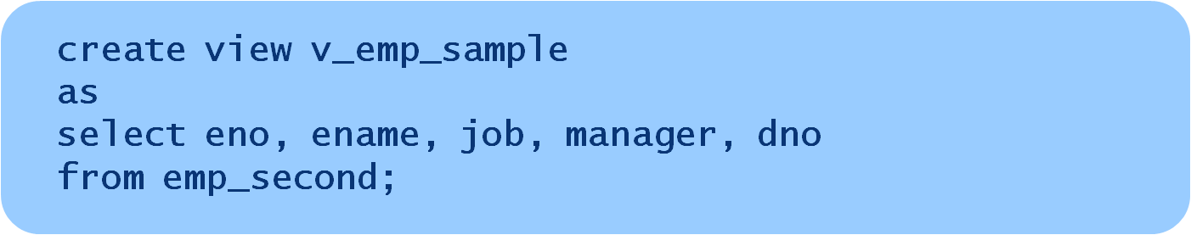
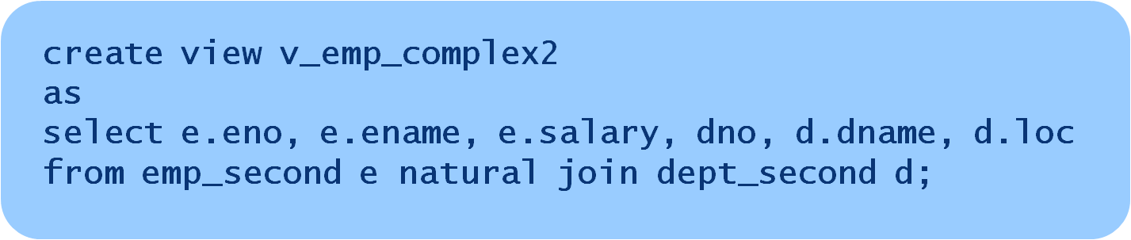
뷰의 필요성
뷰를 사용하는 이유는 보안과 사용의 편의성 때문
보안을 위해 뷰 활용하기
정보를 손쉽게 얻기 위해 뷰 활용하기

Slide 8
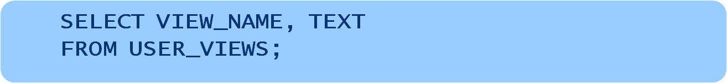
뷰의 처리 과정
USER_VIEWS 데이터 사전 살피기
뷰는 데이터를 저장하고 있지 않은 가상 테이블이므로 실체가 없습니다. 뷰가 테이블처럼 사용될 수 있는 이유는 뷰를 정의할 때 CREATE VIEW 명령어 다음의 AS 절에 기술한 쿼리 문장 자체를 저장하고 있다가 이를 실행하기 때문입니다.

Slide 9
뷰의 처리 과정
USER_VIEW 데이터 사전에서 뷰에 대한 정의를 조회합니다.
기본 테이블에 대한 뷰의 접근 권한을 살핍니다.
뷰에 대한 질의를 기본 테이블에 대한 질의로 변환합니다.
기본 테이블에 대한 질의를 통해 데이터를 검색합니다.
검색된 결과를 출력합니다.

Slide 10

뷰의 처리 과정
뷰에 대해서 질의를 하면 오라클 서버는 USER_VIEWS에서 뷰를 찾아 이를 정의할 때 기술한 서브 쿼리문을 뷰 위치로 가져갑니다.
select eno, ename, dno, job
from emp_second
where job like 'SALESMAN';

Slide 11
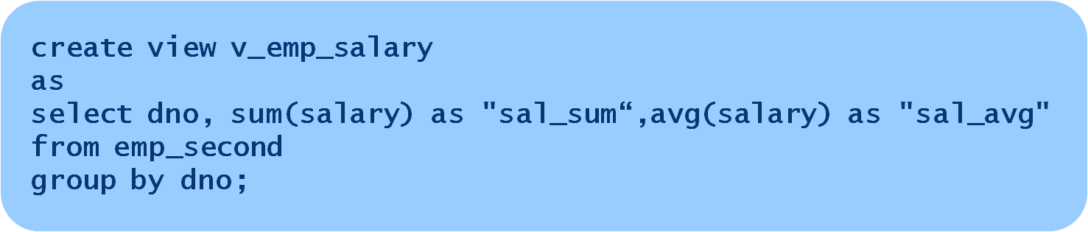
다양한 뷰
뷰에 그룹함수 사용하기(별칭 사용)

Slide 12
뷰 제거하기
뷰가 더 이상 필요 없을 때는 DROP VIEW 문을 이용하여 제거
뷰는 실체가 없는 가상 테이블이기 때문에 뷰를 삭제한다는 것은 USER_VIEWS 데이터 딕셔너리에 저장되어 있는 뷰의 정의를 삭제하는 것을 의미합니다.
따라서 뷰를 삭제해도 뷰를 정의한 기본 테이블의 구조나 데이터에는 전혀 영향을 주지 않습니다.

Slide 13
다양한 뷰 옵션
CREATE OR RELPACE VIEW
    이미 존재하는 뷰에 대해서 그 내용을 새롭게 변경하여 재 생성
FORCE
    기본 테이블의 존재 여부에 상관없이 뷰 생성

Slide 14
다양한 뷰 옵션
WITH CHECK OPTION
    WITH CHECK OPTION을 사용하면, 해당 뷰를 통해서 볼 수 있는 범위 내에서만 UPDATE 또는 INSERT가 가능합니다.
WITH READ ONLY
    WITH READ ONLY를 사용하면 해당 뷰를 통해서는 SELECT만 가능하며 INSERT/UPDATE/DELETE를 할 수 없게 됩니다.
    만약 이것을 생략한다면, 뷰를 사용하여 추가, 수정, 삭제(INSERT/UPDATE/DELETE)가 모두 가능합니다.

